Slide 1

首页性能优化分享
玉伯
2009-06-17

Slide 2
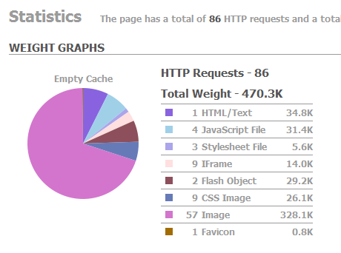
优化前
初始加载
5月25日数据

Slide 3
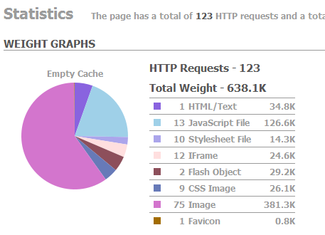
优化前
完全加载
5月25日数据

Slide 4

优化前
初始加载
完全加载
5月25日数据

Slide 5
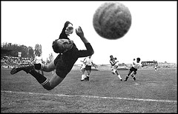
Our Goal
YSlow score > 80
降低首页维护成本，提高后续工作效率

Slide 6
如何优化？

Slide 7
优化运营的图片？
砍广告iframe？
去掉类目？
增加服务器？
请铁木真吃饭？

Slide 8


Slide 9
首页优化的定义
在可控的范围内，尽最大努力，尽可能提高页面性能
优化可预期的维护工作，降低成本，提高效率

Slide 10
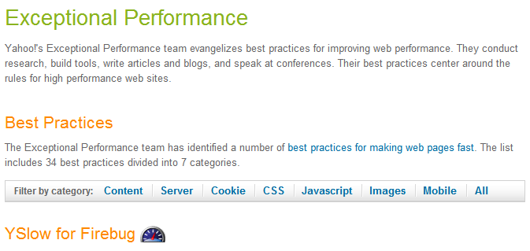
34 Best Practices

Slide 11
前端不可控的性能优化点
CDN
Add Expire headers
Compress components with gzip
Reduce DNS lookups
反馈给可控方，做到我们应该做的

Slide 12
前端可控的性能优化点
减少HTTP请求数
JavaScript代码优化
减少DOM节点数
在前端可控的性能优化点上，上面3点是首页最需要提升性能的地方

Slide 13
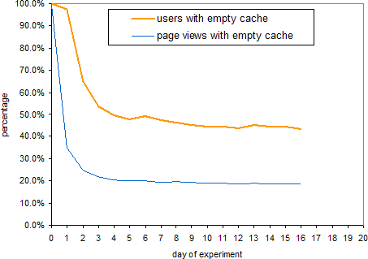
减少HTTP请求数
首页内嵌CSS和JavaScript
http://yuiblog.com/blog/2007/01/04/performance-research-part-2/

Slide 14
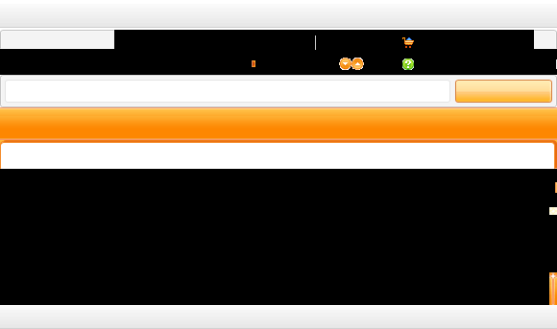
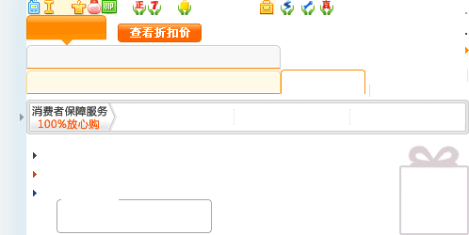
减少HTTP请求数
CSS Sprite

Slide 15
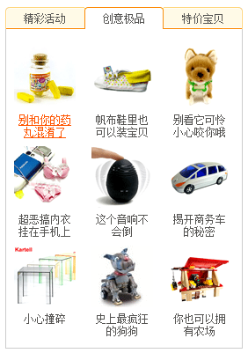
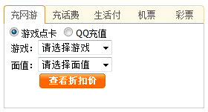
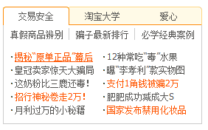
减少初始加载时的HTTP请求数
Tab页的懒加载

Slide 16
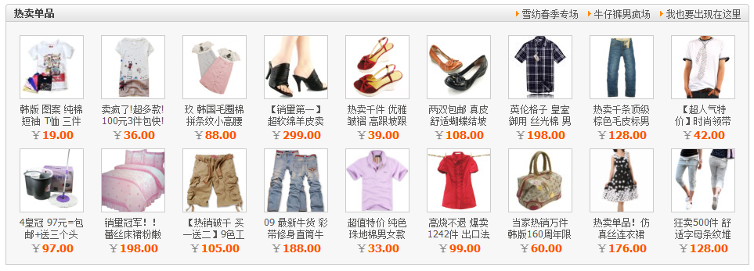
减少初始加载时的HTTP请求数
热卖单品的延迟加载

Slide 17
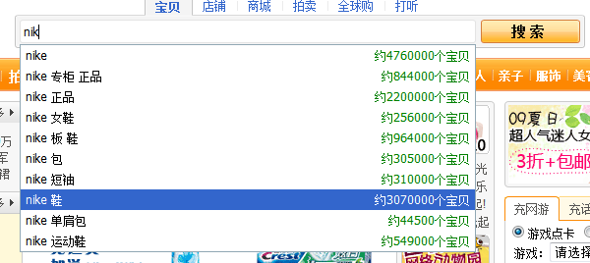
减少HTTP请求数
搜索提示的Cache

Slide 18
减少HTTP请求数的成果
初始加载状态，优化前：86个
初始加载状态，优化后：60个
完全加载状态，优化前：123个
完全加载状态，优化后：100个

Slide 19


JavaScript代码优化
重写搜索提示组件

Slide 20
JavaScript代码优化
定向投放的广告js原生化
类目拼音js优化
便民中心js优化
Ajax Tab优化
等等
感谢遇春，元璋的辛勤付出！
感谢小马的认真审阅和深情点评！

Slide 21
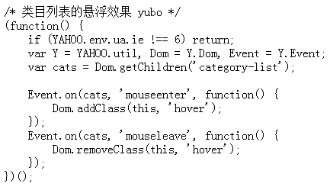
JavaScript代码优化
例子：我的淘宝悬浮菜单和类目悬浮效果

Slide 22
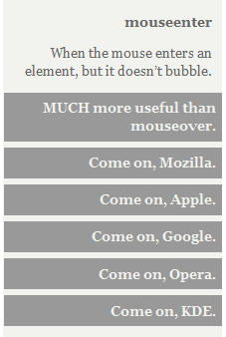
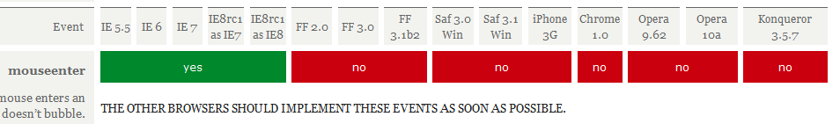
插播：PPK的呐喊

Slide 23
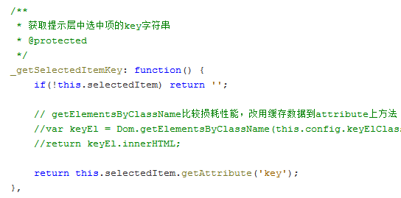
JavaScript代码优化
细节
别走开，打则广告啊：
玉伯的性能优化系列将在下半年倾情分享！

Slide 24

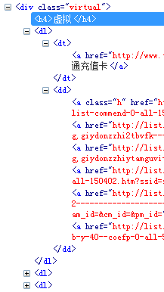
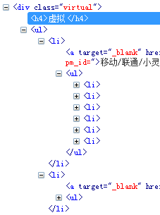
减少DOM节点数
- 400+
恐怖的类目

Slide 25

减少DOM节点数的成果
优化前：1836
优化后：1287
太难啦

Slide 26
优化维护成本
首页内容从TurboCMS迁移到TMS
频道条也迁移到TMS上维护啰
运营说：虽然离爽还有点距离，但已经方便多了！

Slide 27
细节优化
简化的<!doctype html>
采用<base target=“_blank”/>
Favicon
…
打破标准也是遵守标准，我顶Google, 更顶淘宝！！

Slide 28

权衡
为其它页面缓存
降低维护成本

Slide 29
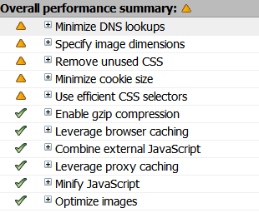
Google Page Speed
去除未用的css

Slide 30

无奈
9个iframe

Slide 31
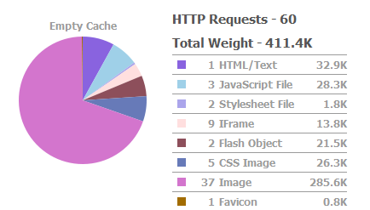
最后的成果图
6月12日初始加载数据

Slide 32
Q & A

Slide 33


传说中的伞克思！

